Slide 1


Slide 2

TÉCNICAS DE PRUEBAS
Autor: Nicolle Saavedra, Andrés Medina, Yeslie Mestizo – Fecha: 16/04/2020

Slide 3

CONTENIDO
Sahi Pro
LoadUI

Slide 4


Sahi Pro
Sahi Pro es una herramienta de prueba de automatización inteligente y robusta para todas las tecnologías.
Además, se centra exclusivamente en los probadores en su diseño y funcionalidad.
Versión 7.5 en marzo de 2018, recibirá actualizaciones gratuitas hasta marzo de 2019

Slide 5
Sahi Pro
Características:
Dispone de una una versión gratuita y ofrece una prueba gratis
Registro automático e informes
Marcos de negocios amigables
Reproducción paralela y distribuida
Soporte de conocimiento
Prueba de concepto
Soporte técnico

Slide 6
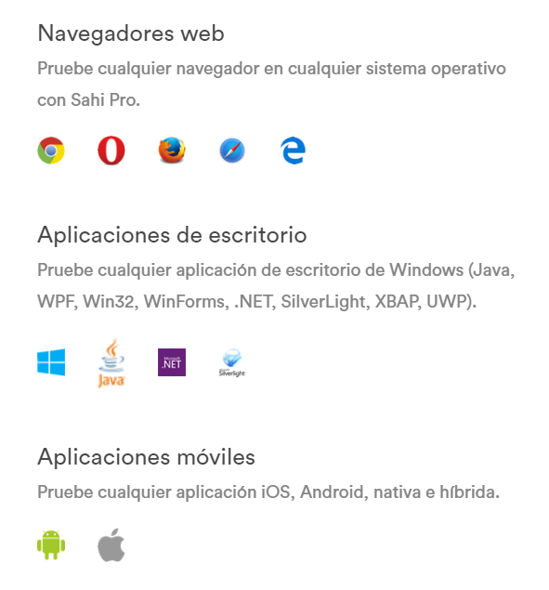
Sahi Pro

Slide 7

Sahi Pro
Licencias:
https://sahipro.com/pricing/

Slide 8
Sahi Pro
Ventajas:
Genera producto de automatización de pruebas
Automatiza de forma ágil y fiable.
No se requiere demasiado esfuerzo para probar nuestros aplicativos.
Asistencia en horas laborables y en línea
Cuenta con excelentes funciones de grabadora, supervisión de objetos, acceso resiliente inteligente y espera automática.
Sahi Pro resuelve la mayoría de los problemas prevalentes en el mundo de la automatización actual.

Slide 9
Sahi Pro
Desventajas:
Los scripts creados en versiones Pro no se pueden usar en versiones gratuitas.
Es necesario tener la versión completa y paga si quieres contar con una aplicación completa.
La versión recomendada para usar es de paga.

Slide 10
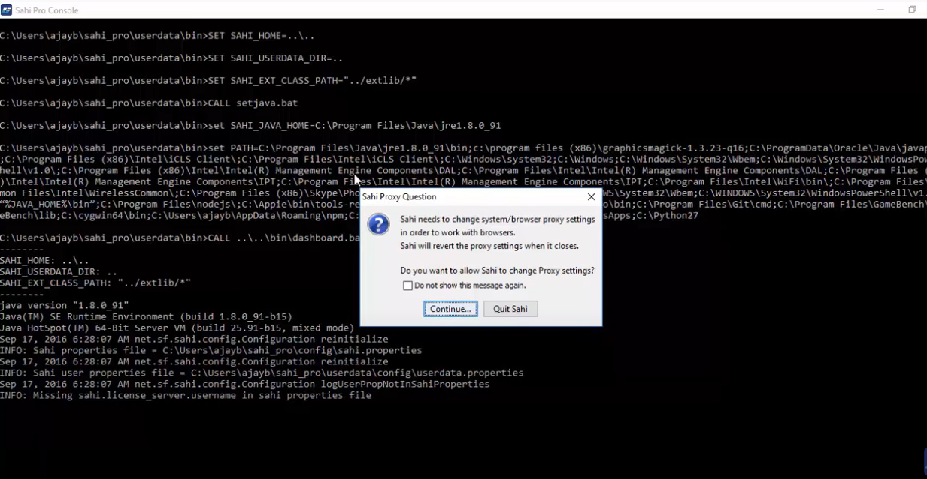

Slide 11
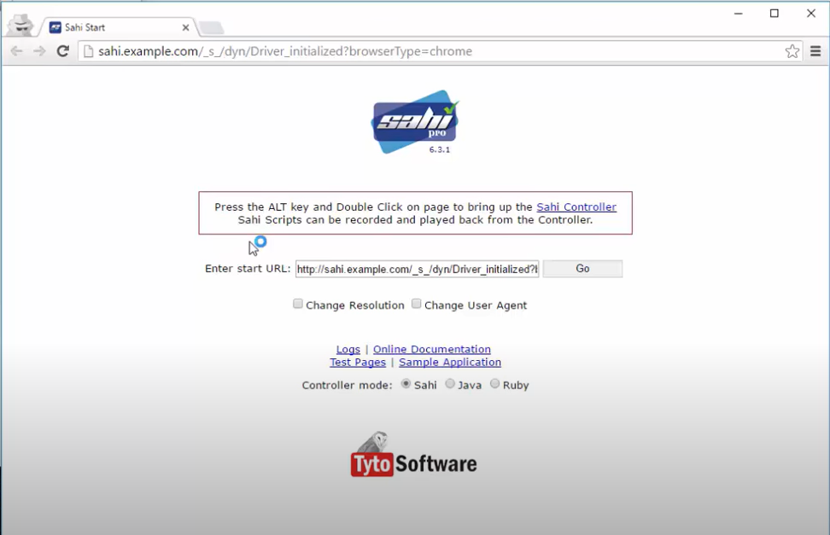

Slide 12
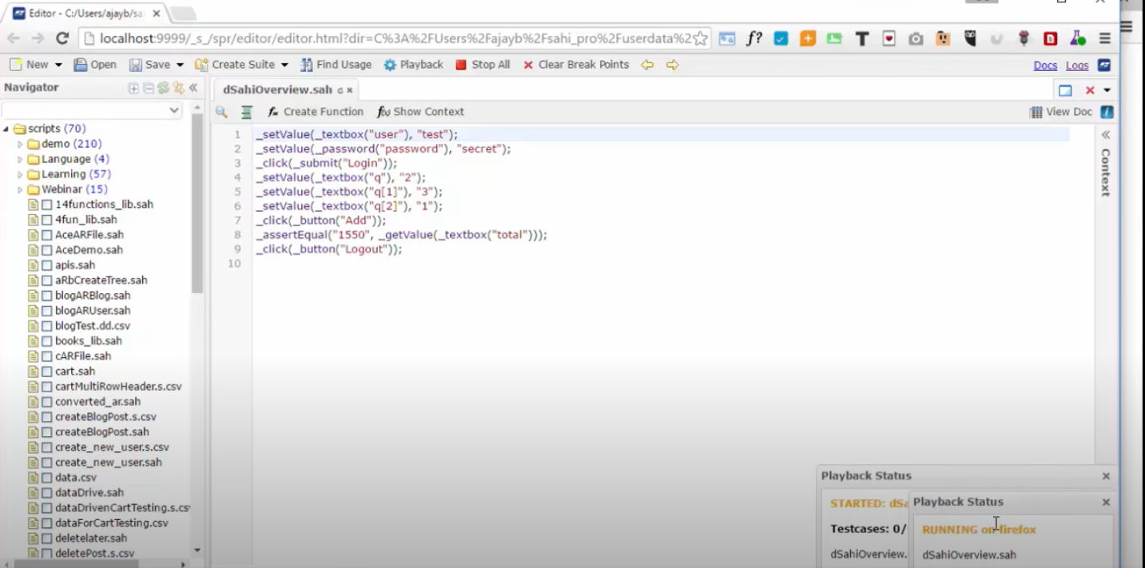

Slide 13
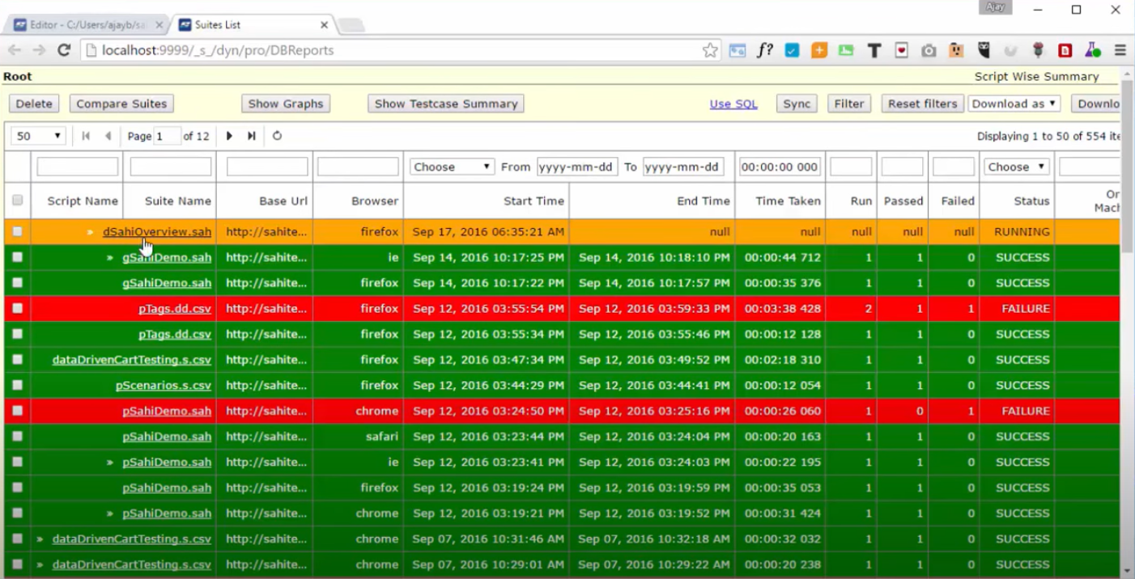

Slide 14
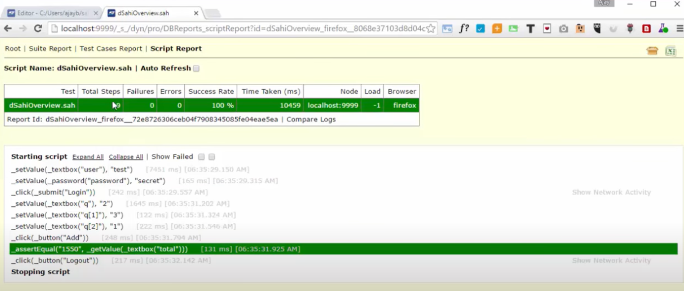

Slide 15
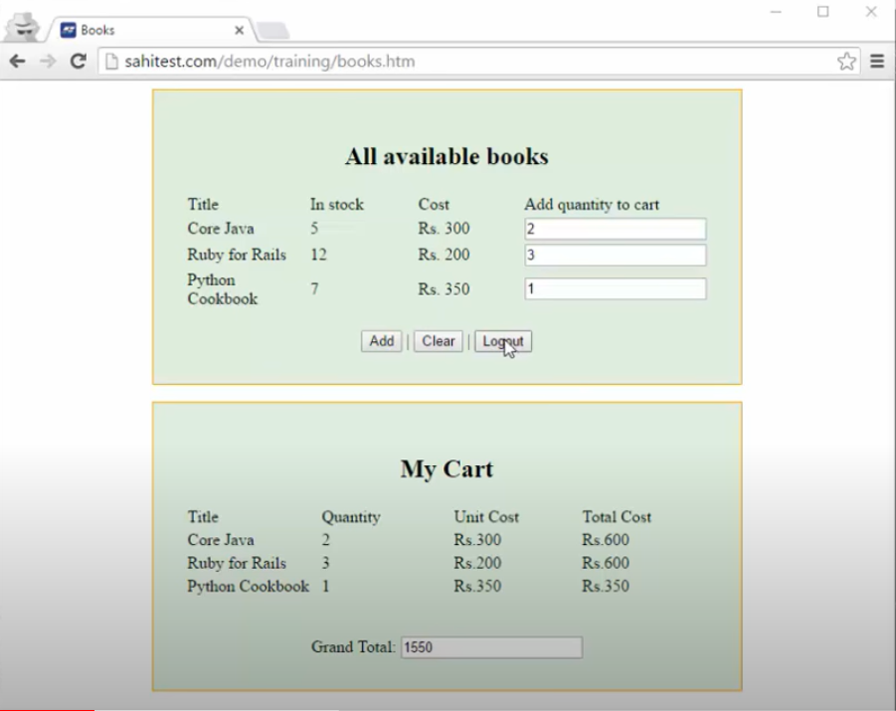

Slide 16
LoadUI
En LoadUI , simula una carga masiva en su servidor web para ver cómo funciona en estas condiciones. Puede usar varias estrategias de prueba para probar diferentes aspectos de su servidor. Con LoadUI, puede ejecutar pruebas en paralelo, así como distribuir pruebas entre varias computadoras de prueba.
Al estar basado en Java, funciona en la mayoría de los sistemas operativos, como Windows, Linux y Mac OS.

Slide 17

LoadUI
Características:
Pruebas de carga basadas en la nube.
Prueba de carga paralela.
Monitoreo del Servidor.
Reutiliza las pruebas funcionales existentes.
Tiene generadores de carga distribuida.
Prueba de carga aislada.
Prueba de carga de punto final rápida y fácil.
Simulación de varios tipos de carga.

Slide 18
LoadUI
Licencias:
LoadUI Pro Small: Licencia fija de 1 año, 250 usuarios virtuales, pruebas ilimitadas por mes y duración de pruebas ilimitada. $6449/año.
LoadUI Pro Medium: Licencia fija de 1 año, 1000 usuarios virtuales, pruebas ilimitadas por mes y duración de pruebas ilimitada. $12899/año.
Ready API: Licencia fija o flotante, usuarios virtuales ilimitados, pruebas ilimitadas por mes, duración de pruebas ilimitada, pruebas de rendimiento, virtualización API. Licencia Flexible.

Slide 19
LoadUI
La última versión es ReadyAPI 3.2, esta incluye varias mejoras para hacer que las pruebas de API sean más fáciles y potentes. Su última modificación fue el 9 de Abril del 2020.
Ventajas:
Es una herramienta potente y fácil de usar.
Es atractiva y ya integrada de manera nativa con SoapUI.
Capacidad de agregar nuevos datos incluso mientras se prueba la aplicación.
Se puede modificar cualquier parámetro en cualquier momento.

Slide 20
LoadUI
Permite la creación de test y obtención de estadísticas en tiempo real.
Cuenta con generación de informes.
Permite comparar resultados (No en versión de prueba).
Desventajas:
Los scripts creados en versiones Pro no se pueden usar en versiones gratuitas.
Los proyectos antiguos se podrían importar con algunas limitaciones.
Es débil y limitado para pruebas de carga web.

Slide 21
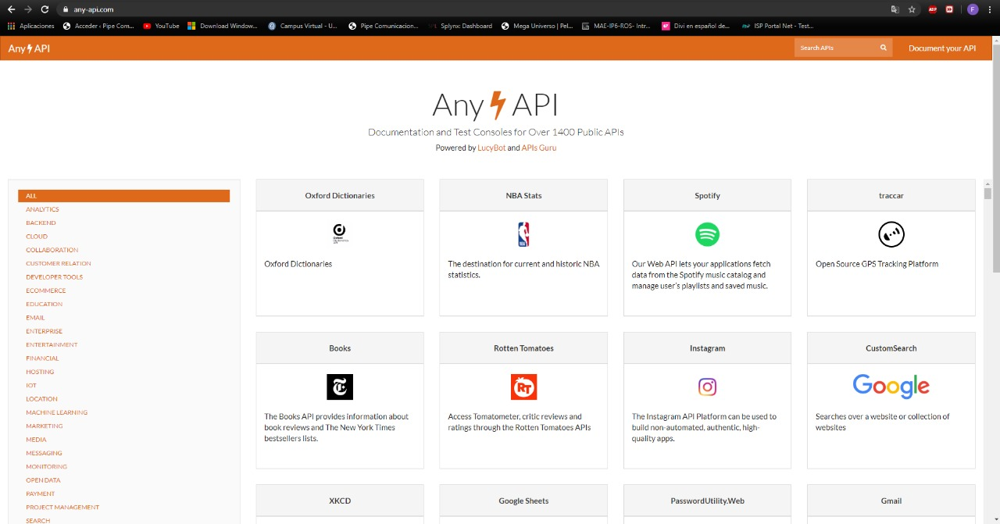

Slide 22
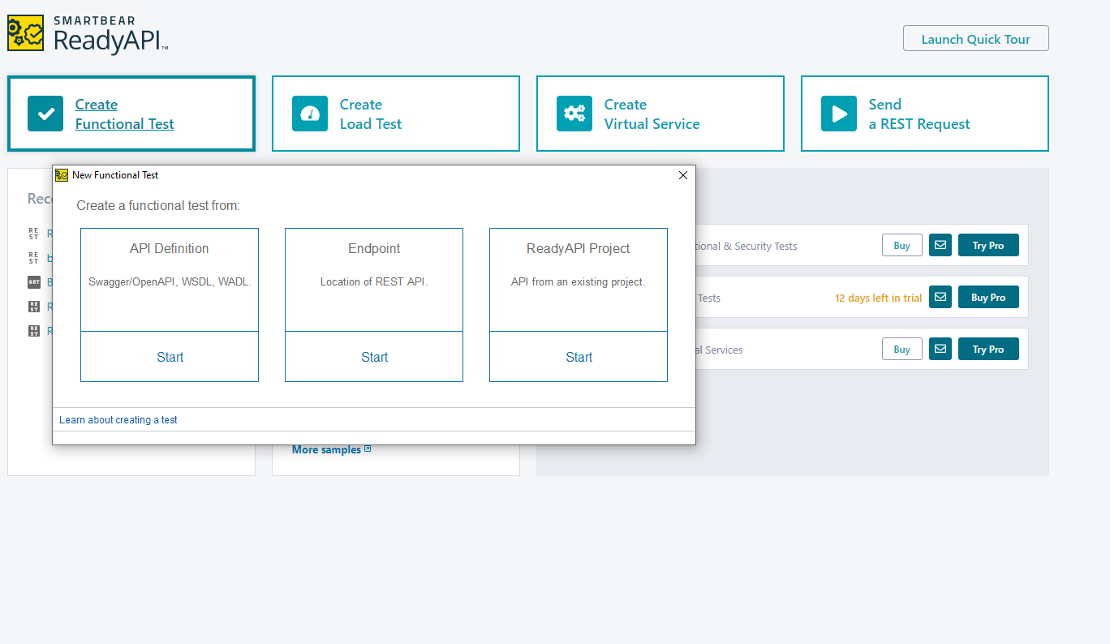

Slide 23
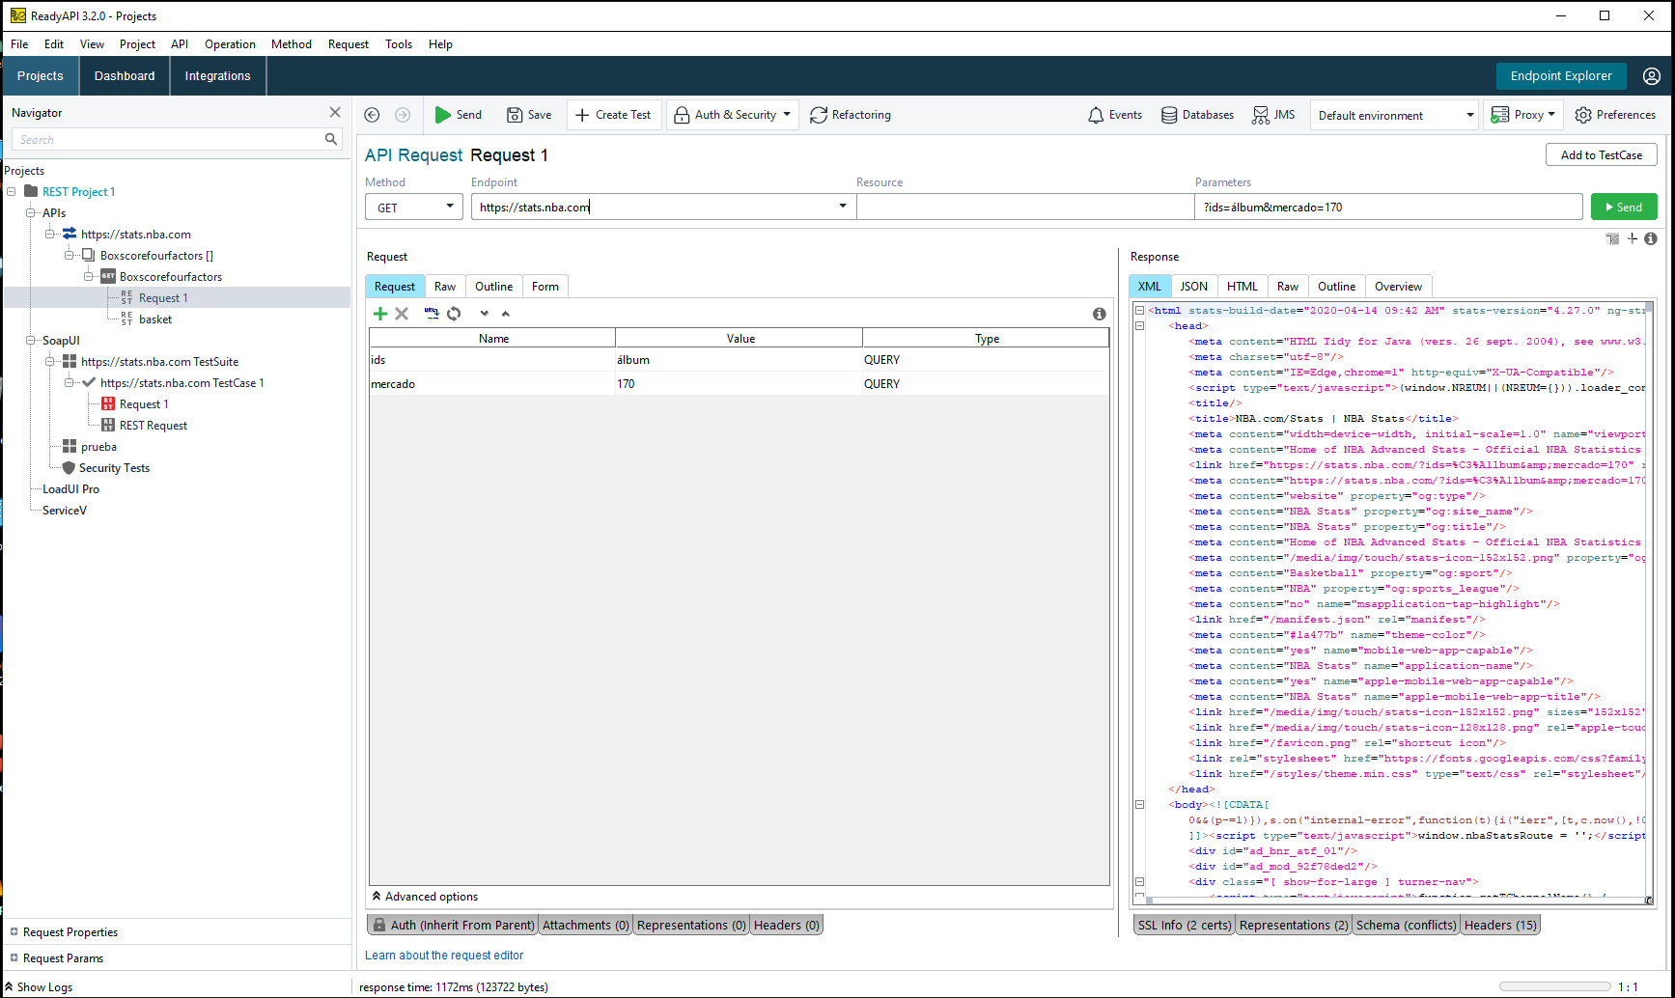

Slide 24
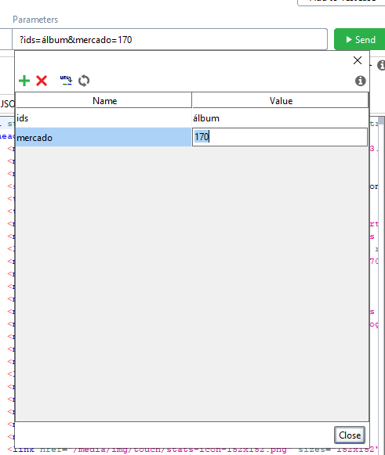

Slide 25


